Slide 1
Questions

Slide 2
OpenMP reduction子句的变量初始值
在 OpenMP 的 reduction 子句中，每个线程的私有变量副本的初始值由归约操作符的类型决定
初始值规则
  加法 (+)：初始值为 0
  乘法 (*)：初始值为 1
  逻辑与 (&&)：初始值为 1（即 true）
  逻辑或 (||)：初始值为 0（即 false）
  最大值 (max)：初始值为该数据类型的最小可能值（如 INT_MIN 对于 int 类型）
  最小值 (min)：初始值为该数据类型的最大可能值（如 INT_MAX 对于 int 类型）

Slide 3
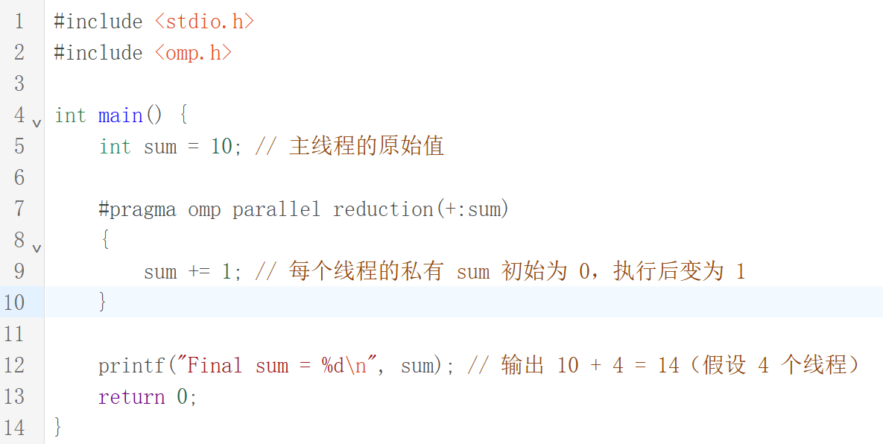
假设使用 reduction(+:sum)，每个线程的私有 sum 会初始化为 0
在并行区域内，各线程操作自己的副本
退出并行区域时，所有线程的副本通过加法合并，结果再与主线程的原始值相加。
执行结果：
  每个线程的私有 sum 初始化为 0
  并行结束后，各线程的 sum 相加为 4（假设 4 个线程）
  主线程的原始值 10 与归约结果 4 相加，最终 sum = 14

Slide 4
操作符与初始值的对应关系
加法（+）：
  私有副本初始为 0，最终结果为 原始值 + 各线程和。
乘法（*）：
  私有副本初始为 1，最终结果为 原始值 * 各线程乘积。
最大值 (max):
  私有副本初始为 INT_MIN，最终结果为 max(原始值, 各线程最大值)

Slide 5
Q1: OpenMP中是否也存在临界区的问题？
如何解决？
# pragma omp critical
global_result += my_result ;

Slide 6
Q2: 在OpenMP中，一个变量的范围指什么？
In OpenMP, the scope of a variable refers to the set of threads that can access the variable in a parallel block.

Slide 7
Q4: 直接在一个循环体（loop）外面加上
# pragma omp parallel for
来实现循环体并行化是否总是可行的？会不会出错？
fibo[ 0 ] = fibo[ 1 ] = 1;
# pragma omp parallel for num_threads(2)
for (i = 2; i < n; i++)
fibo[ i ] = fibo[ i – 1 ] + fibo[ i – 2 ];
but sometimes
we get this
1 1 2 3 5 8 13 21 34 55
this is correct
1 1 2 3 5 8 0 0 0 0

Slide 8
OpenMP compilers don’t check for dependencies among iterations in a loop that’s being parallelized with a parallel for directive.
A loop in which the results of one or more iterations depend on other iterations cannot be correctly parallelized by OpenMP.

